Slide 1
最新 Windows 10 に最適な デスクトップアプリ開発手法ご紹介
AC02
日本マイクロソフト
Windows App Consult
大田 一希

Slide 2

自己紹介
日本マイクロソフト Windows AppConsult
大田 一希
好き：C#、XAML、🍖
苦手：型のない言語
2017年2月にマイクロソフトに入社
マイクロソフト入社前：メーカー系 SIer に 10 年勤務 Microsoft MVP for Windows Development Windows ネイティブアプリ開発系カテゴリを 6 年してました

Slide 3
本セッションのゴール
Windows 10 のネイティブアプリ開発の種類の理解
UWP のいいところの共有

Slide 4
アジェンダ
はじめに
Windows 10 のデスクトップアプリ開発
UWP の開発方法
お勧め機能 2 つ
参考情報
2018 年に予定されている更新
まとめ

Slide 5
はじめに

Slide 6

最近肩身が狭い

Slide 7
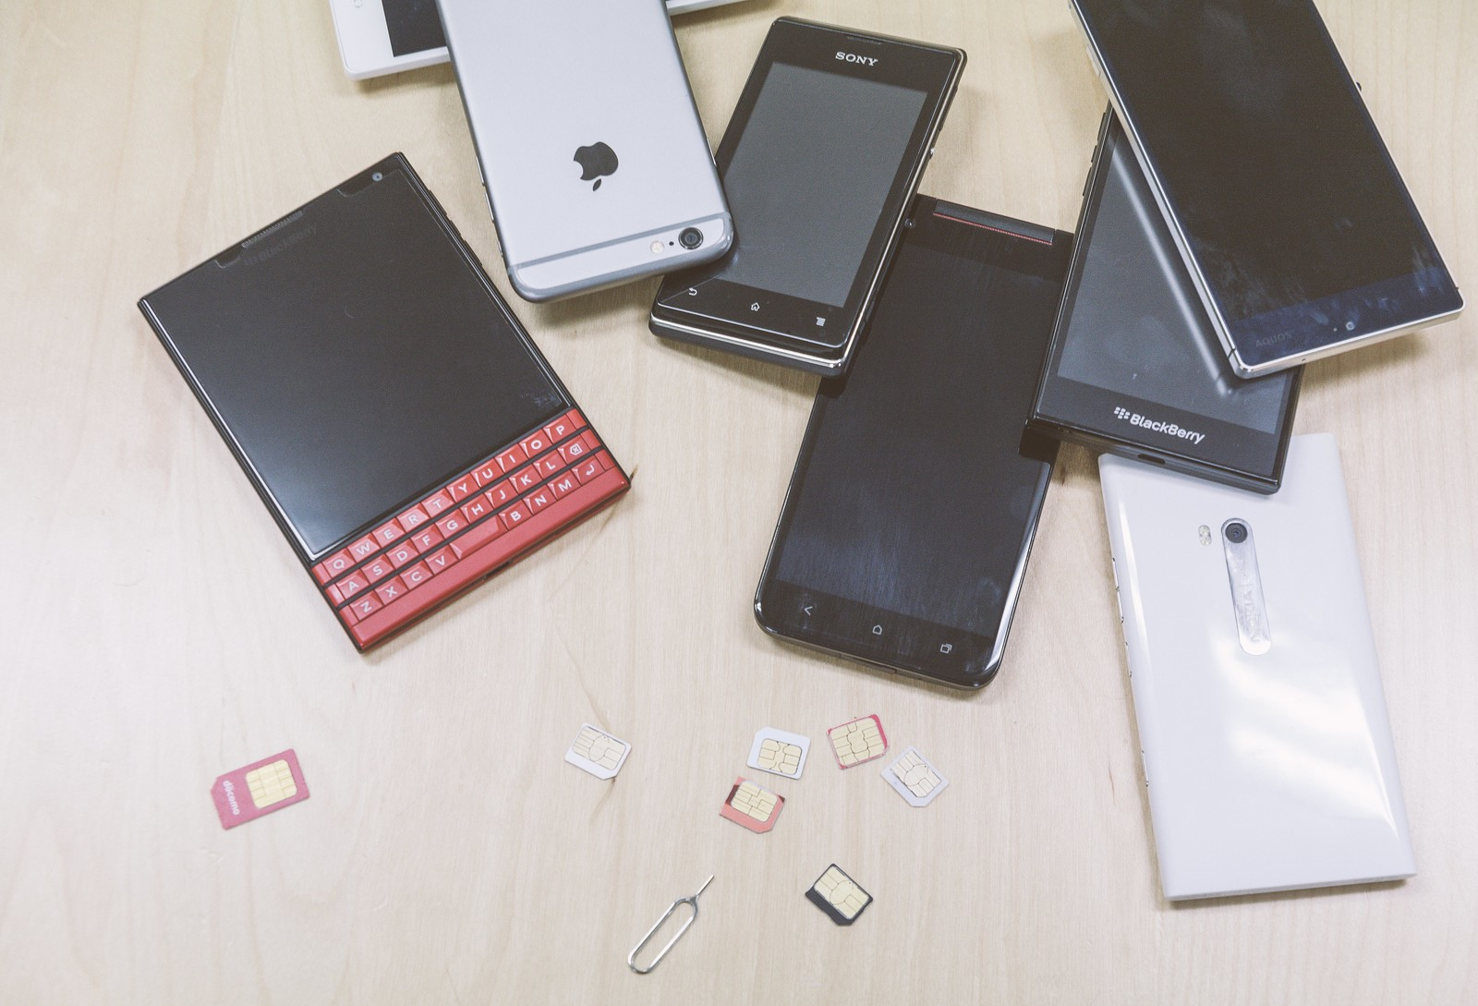
それ Web でいいんじゃない？

Slide 8

それ JavaScript でも出来るよ

Slide 9
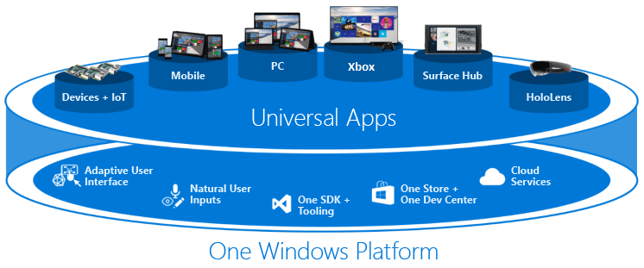
Windows 10 のデスクトップ アプリ開発の今を知ってもらう

Slide 10
Windows 10 のデスクトップ アプリ開発

Slide 11
選択肢
Win32 API / MFC
Windows Forms
WPF
Electron
Progressive Web Apps
Universal Windows Platform

Slide 12
Windows 10 ネイティブは？
Universal Windows Platform

Slide 13
Windows 10 ネイティブは？
Universal Windows Platform
Windows 10 で動く
IoT、Surface Hub、HoloLens、etc...
Windows 10 ネイティブ の UI 部品を使える
Windows 10 APIs を 全て使える
Windows 10 のフル機能が使える
デスクトップアプリが作れる

Slide 14
UWP が使えないと言われる代表シーン
Windows サービスが作れない
バックグラウンドタスクで
代用可能か確認
ユーザーが閉じようとしても
閉じれないアプリが作りたい
終わっても再開できる手段を提供
ClickOnce みたいに
自動更新に対応したい
Fall Creators Update から簡易的に
出来ます
Win32 API じゃないと
出来ないことがしたい
Desktop Bridge を使えば
出来なくもない
DataGrid が使いたい
ゴメンナサイ

Slide 15

配布方法
野良配布がデフォルトで出来ない

Slide 16
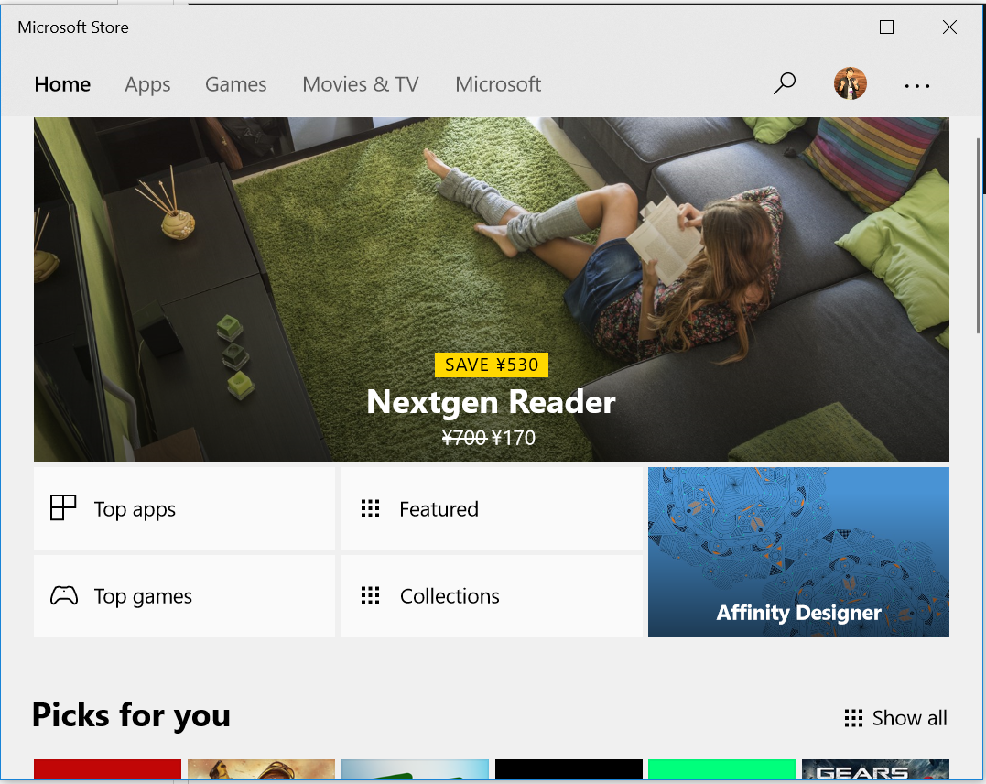
配布方法
Microsoft ストアからの配布
開発者的にはめんどくさい
開発者登録が必要
マイクロソフトによる審査が必要
ユーザーのメリット
安全性がある程度保証されたアプリを入手可能

Slide 17
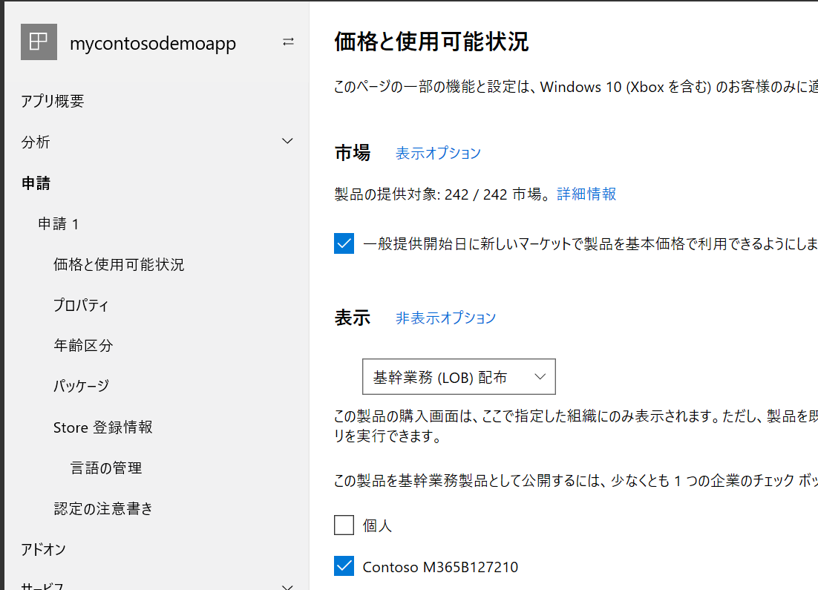
ビジネスストアからの配布
Azure AD があればプライベートストアが利用可能です
アプリ提出時に特定企業向けに提出可能
価格と使用可能状況で「基幹業務（LOB）配布」を選択
配布対象先企業をチェック
参考：https://technet.microsoft.com/ja-jp/windows/store-for-business.aspx

Slide 18
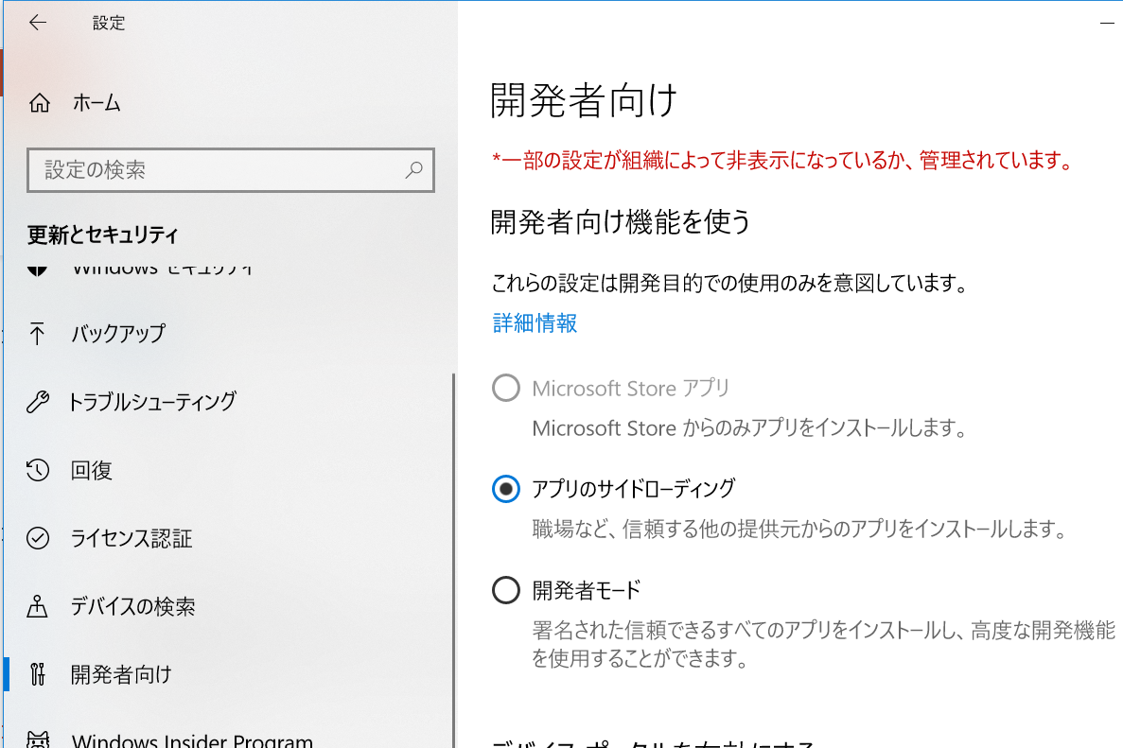
サイドローディング
Windows の設定で有効化されていれば信頼された証明書で署名されているアプリはインストール可能

Slide 19
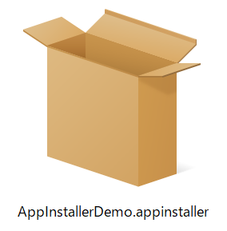
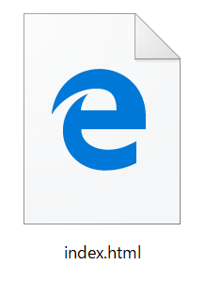
サイドローディング
Fall Creators Update で Web からのインストールに対応
インストールする パッケージなどを定義した XML ファイル
以下へのリンクを持った Web ページ
ms-appinstaller:?source=appinstallerへのパス

Slide 20
Web からのインストール

Slide 21
他の選択肢
Win32 API / MFC
C/C++ じゃないと出せない
性能が求められる場合
Windows Forms
Windows Forms で作れる
UI の範囲を逸脱しないなら
WPF
今風の UI も作れて
Windows 7 でも動く
Electron
JavaScript が得意なら最適
Windows 以外でも動く
Progressive Web Apps
Web アプリにネイティブの機能を追加

Slide 22
まとめ
Windows 10 向けのデスクトップアプリ開発の選択肢は沢山ある
UWP アプリが Windows 10 向けのネイティブアプリ開発プラットフォーム

Slide 23
UWP の開発方法

Slide 24
開発環境
ロジック
UI
C#
XAML
VB
C++/CX
JavaScript
HTML/CSS
Visual Studio 2017

Slide 25
私のおすすめ
ロジック
UI
C#
XAML
Visual Studio 2017
サンプルや解説のベースが、この組み合わせのことが多い
IDE サポートが一番手厚い

Slide 26
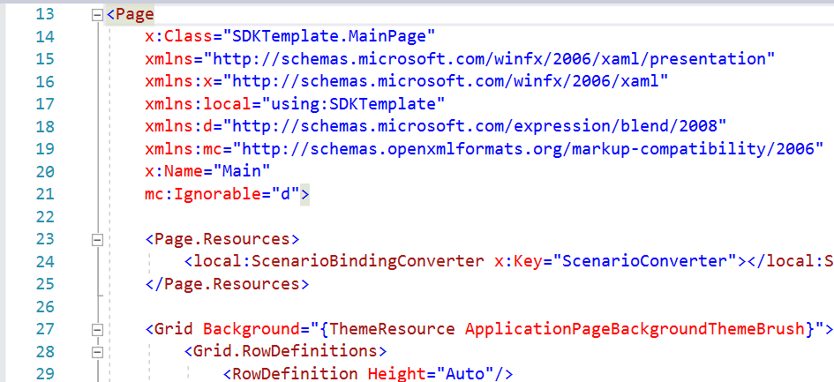
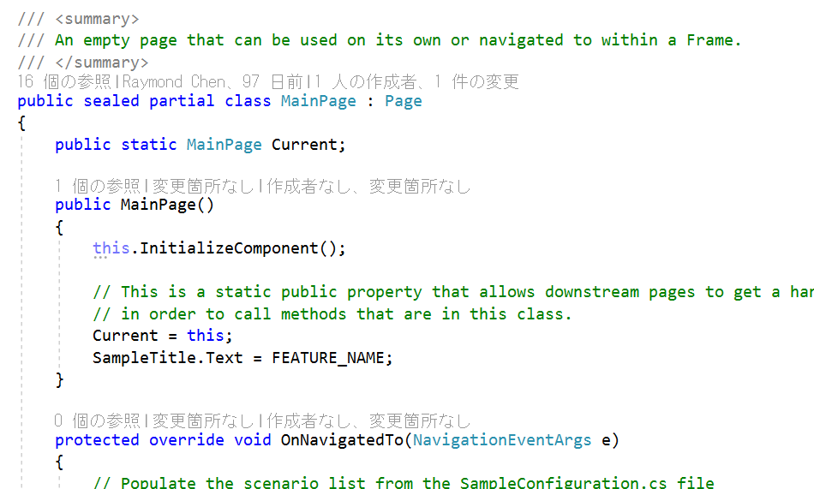
XAML + C#
XAML
XML ベースのマークアップ言語
C#
Visual Studio と相性抜群の言語

Slide 27
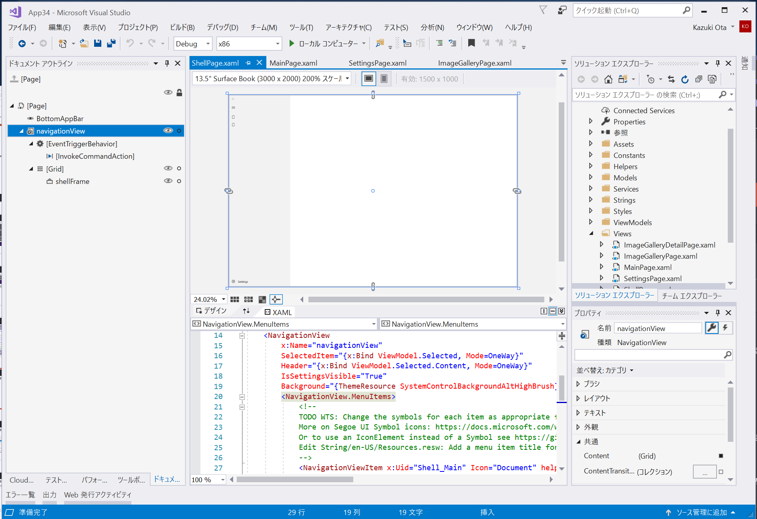
Visual Studio 2017
Windows 上で開発する上で最高の IDE の 1 つ

Slide 28
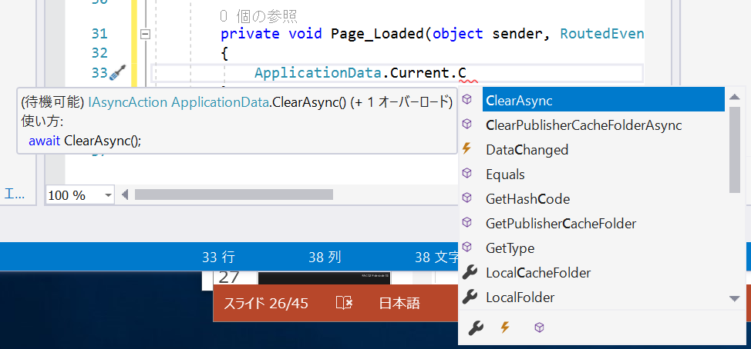
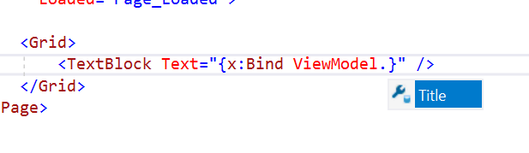
Visual Studio 2017
Windows 上で開発する上で最高の IDE の 1 つ
強力なインテリセンス

Slide 29
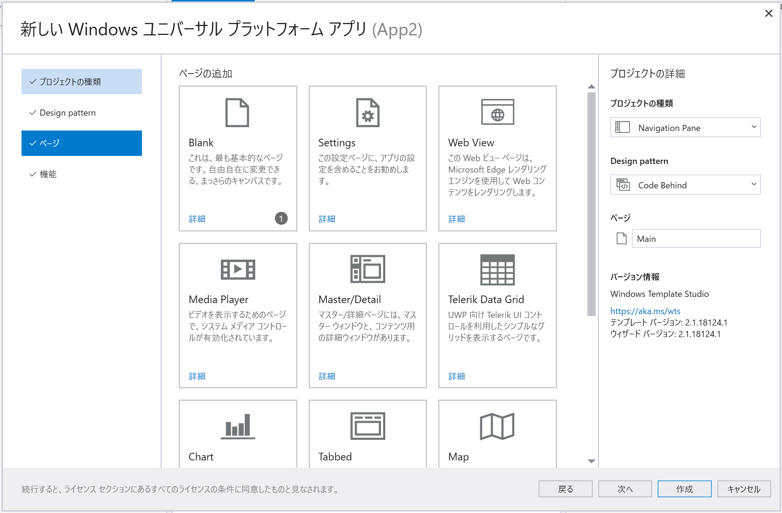
Visual Studio 2017
Windows 上で開発する上で最高の IDE の 1 つ
Windows Template Studio による豊富な雛形
様々な雛形が可能
MVVM、コードビハインドの選択
ナビゲーションビュー、マスター詳細、etc...
ライブタイル、トースト、通知、etc...

Slide 30
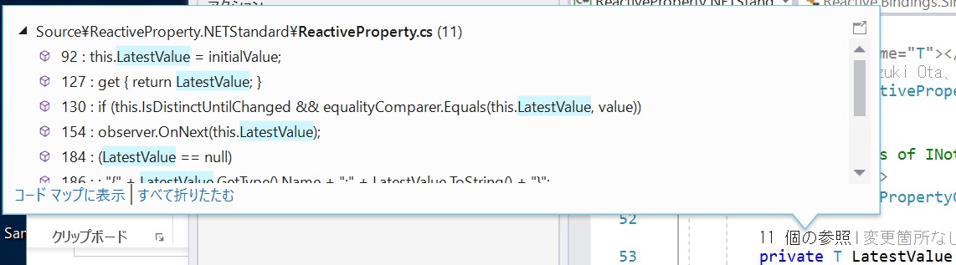
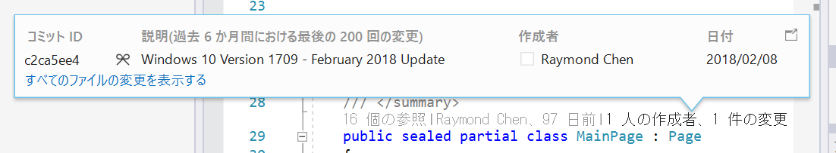
Visual Studio 2017
Windows 上で開発する上で最高の IDE の 1 つ
コードレンズによるコードのメタ情報の参照
他人の書いたコードを見るときの強い味方
いつ？誰が？何のために編集した？
このメソッドは何処で参照されてる？
テストメソッドはちゃんと書かれてる？

Slide 31
まとめ
開発環境は Visual Studio 2017
開発言語は様々
お勧めは C# + XAML の組み合わせ

Slide 32
お勧め機能 2 つ

Slide 33
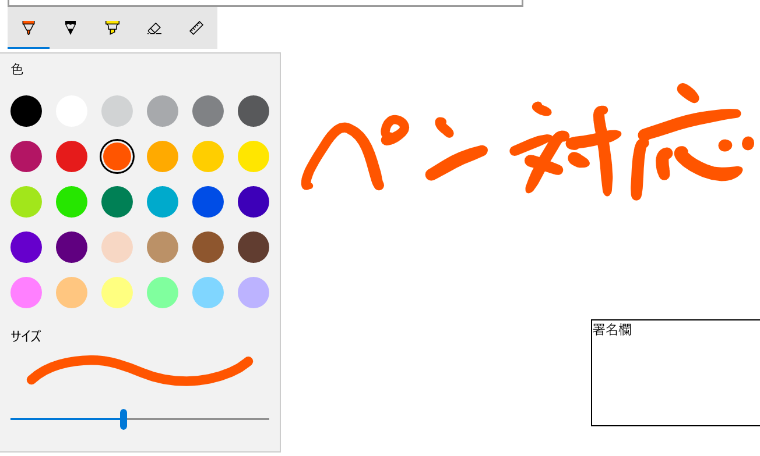
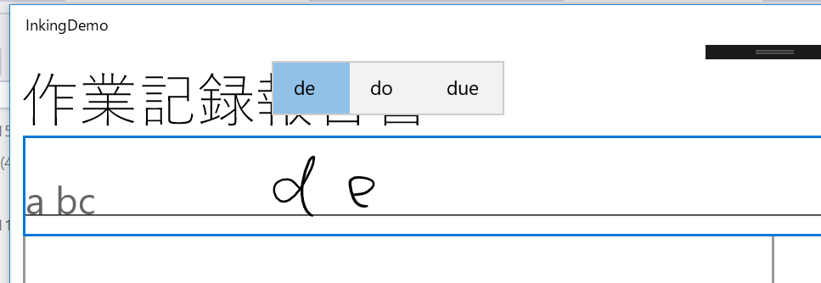
ペン対応
ペンによる入力に対応が低コストで可能
InkCanvas を置くだけ（＋αで InkToolbar）
April 2018 Update では TextBox が ペン対応（英語のみ）している
TextBox に直接書き込める

Slide 34
ペン対応例

Slide 35
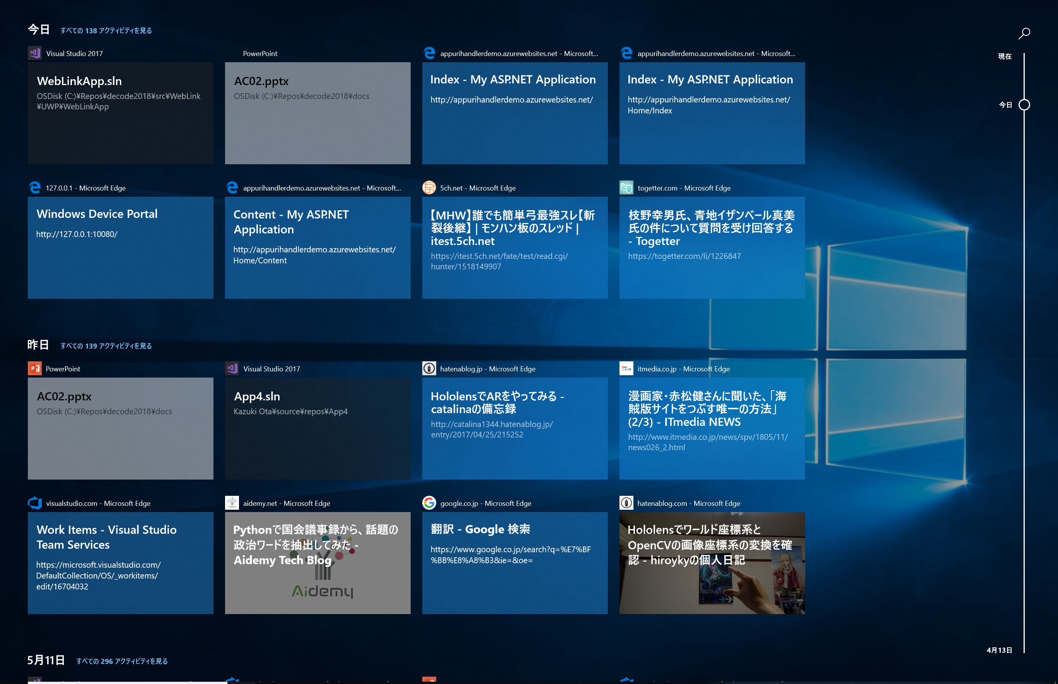
タイムライン
コンテンツへのアクセス履歴を横断的に確認できる
いつ何をしていたのかがわかる
タイムラインから選択するとアプリが起動
Microsoft Graph の UserActivities API を使うと iOS、Android からもタイムラインへアクセス可能
Notes:
Adaptive Cards
https://docs.microsoft.com/en-us/adaptive-cards/index
Timeline

Slide 36
タイムライン

Slide 37
Project Rome
複数デバイス（Windows、Android、iOS、etc...）の 連携機能
同じマイクロソフトアカウントに紐づけ
リモートでのアプリ起動
異なるデバイス間のアプリ間の通信（自前サーバー不要）
Web サイトの URL 起動時に特定のアプリを起動

Slide 38
Project Rome

Slide 39
Project Rome
使いどころの例
スマートフォンで出先で操作したものの続きを PC で行う
デジタルサイネージのようなアプリのリモートコントロール

Slide 40
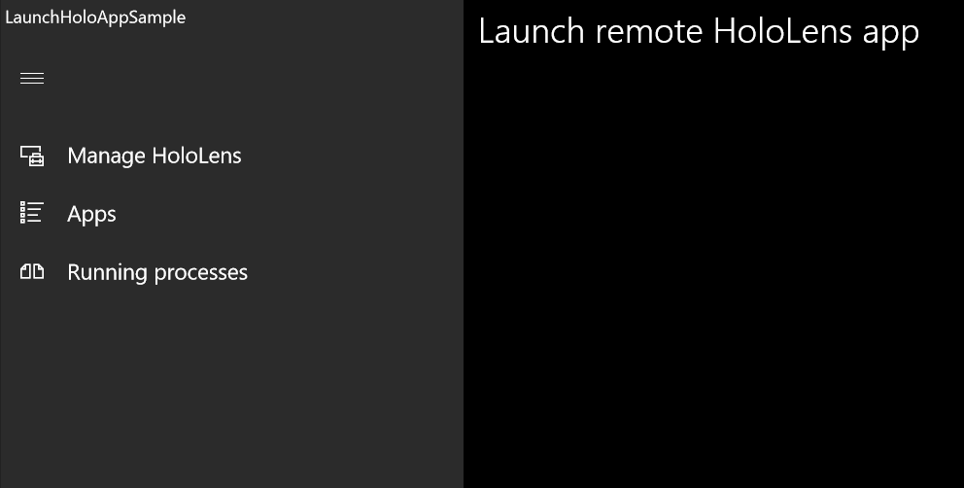
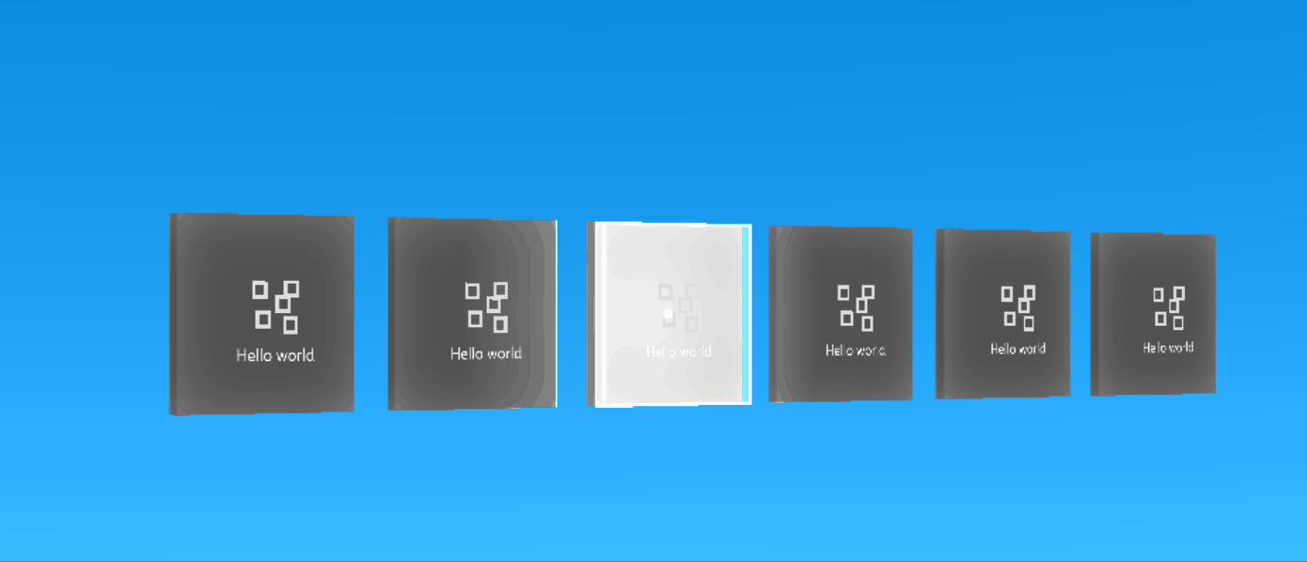
Fluent Design System
Fall Creators Update 以降の Windows 10 向けのデザインガイドライン
光や奥行きを使ったデザインシステム
https://docs.microsoft.com/en-us/windows/uwp/design/fluent-design-system/

Slide 41
まとめ
お勧め機能
ペン対応
タイムライン
Project Rome
Fluent Design System

Slide 42
参考情報

Slide 43
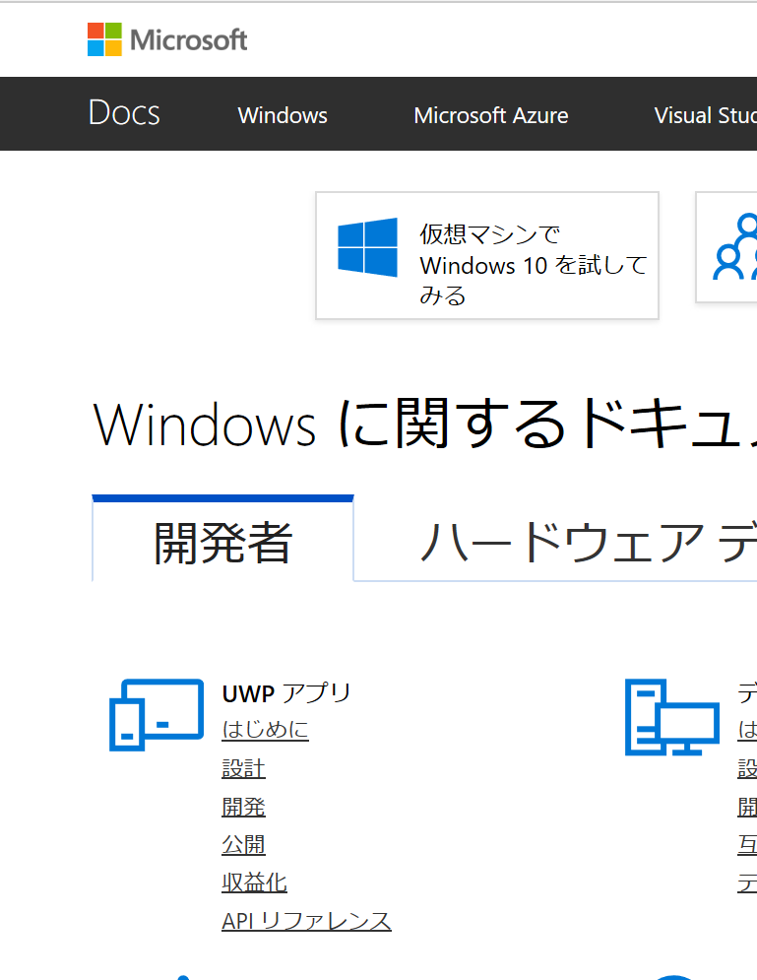
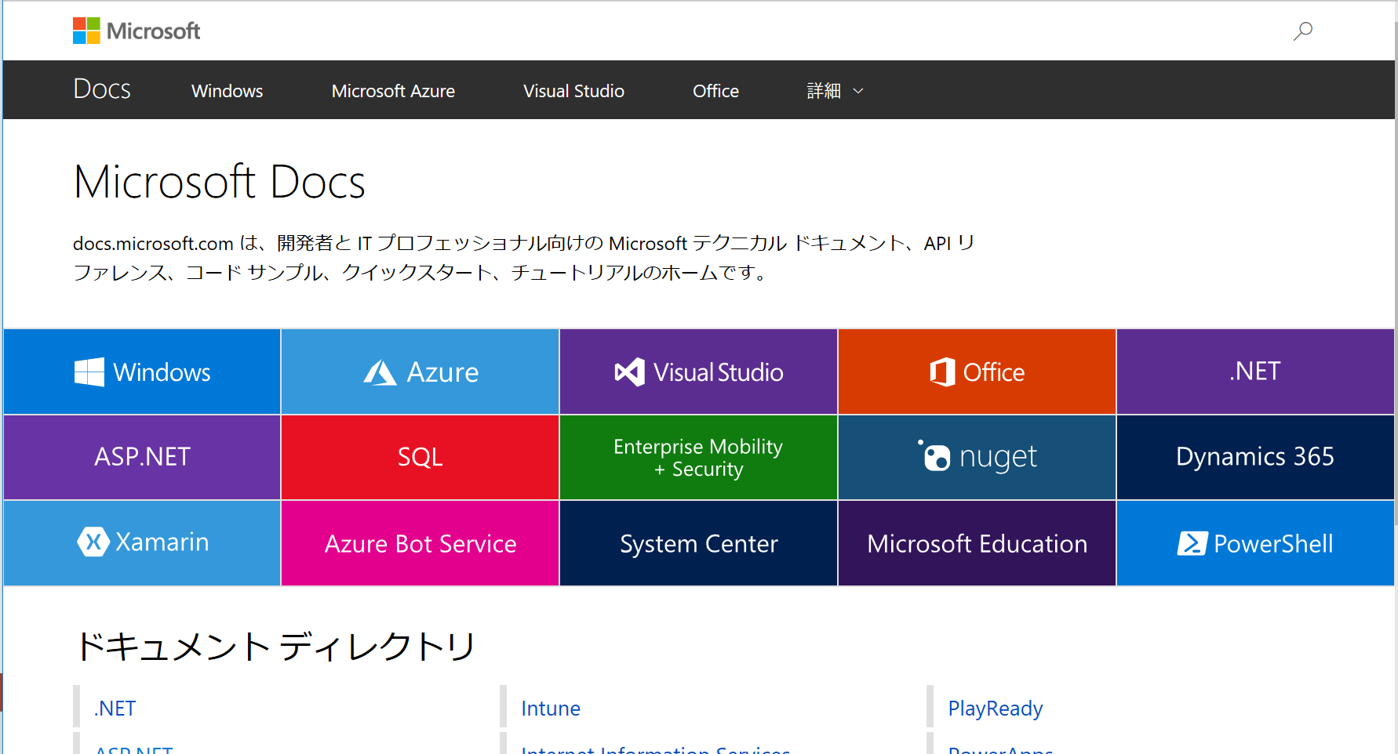
ドキュメント
ドキュメントは全て docs.microsoft.com で公開されています
https://docs.microsoft.com/

Slide 44
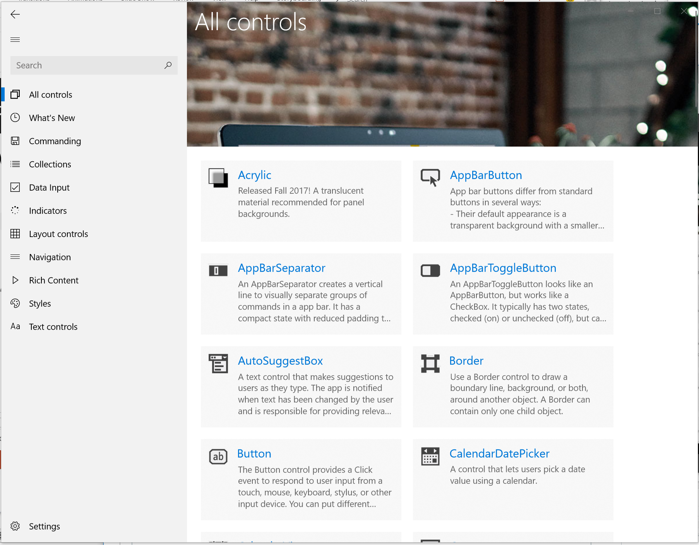
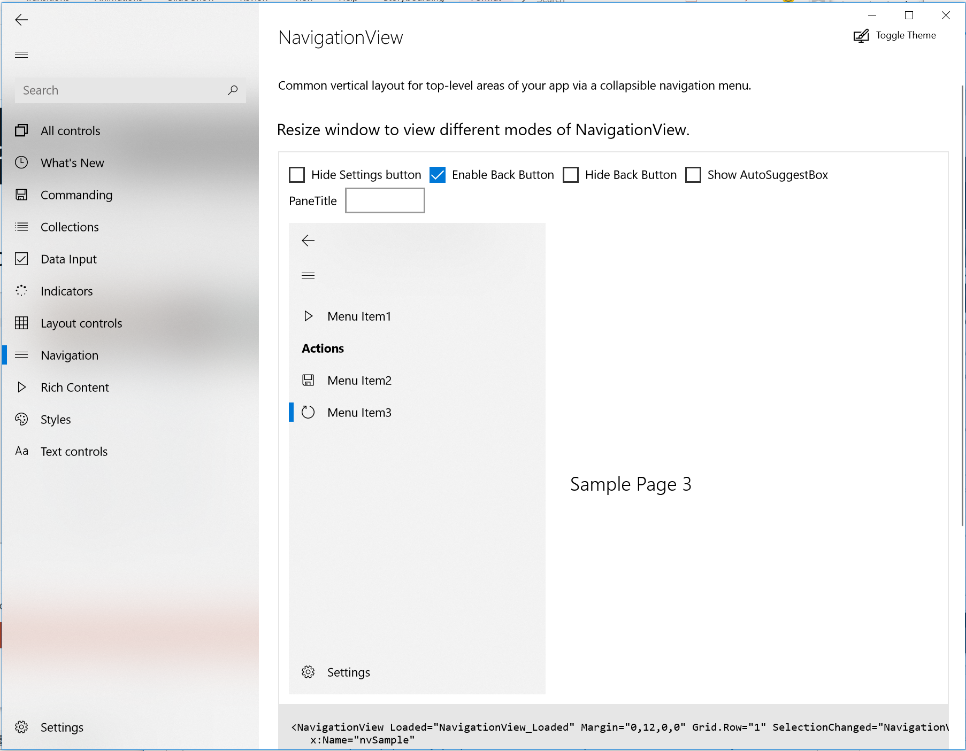
組み込みコントロールの確認
XAML Controls Gallery
https://www.microsoft.com/store/productId/9MSVH128X2ZT

Slide 45
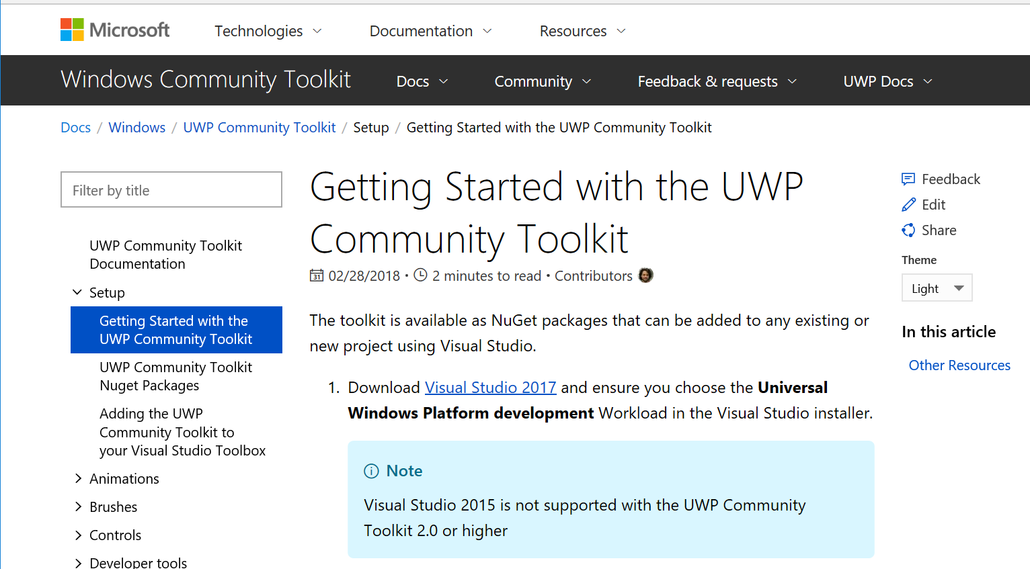
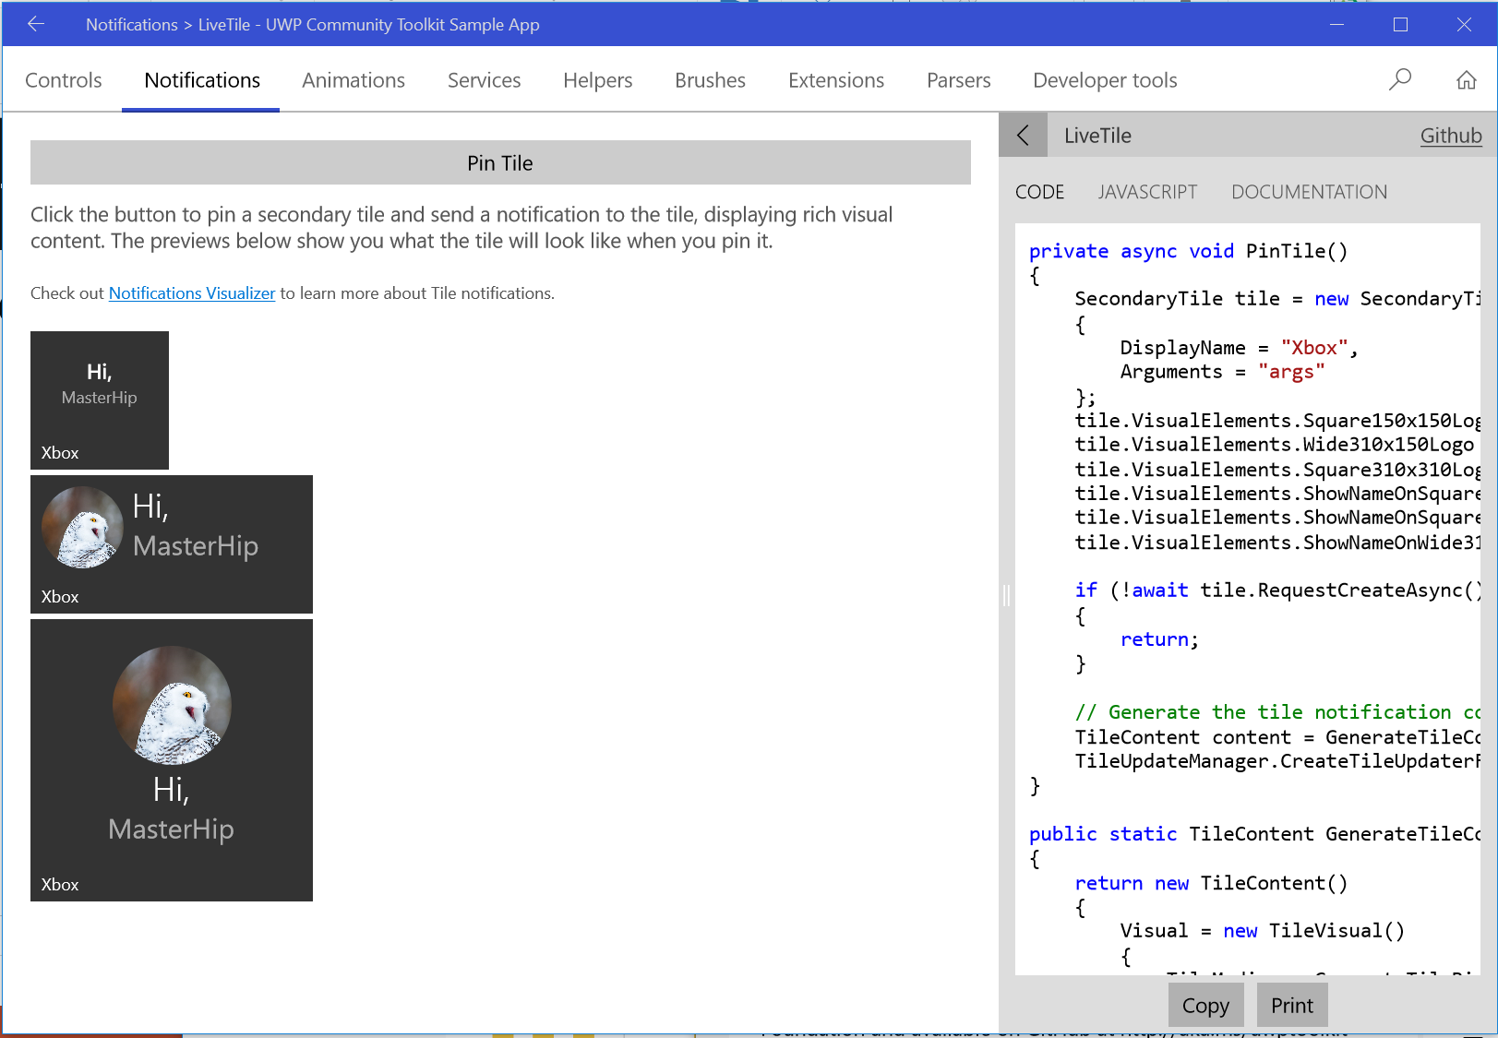
OSS ライブラリ
Windows Community Toolkit
OSS のライブラリで便利機能詰め合わせ https://github.com/Microsoft/WindowsCommunityToolkit

Slide 46
2018年に予定されている更新

Slide 47
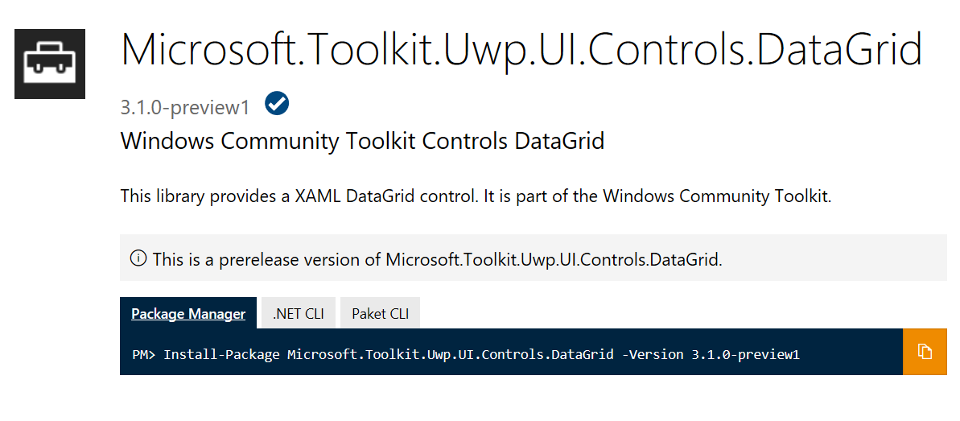
DataGrid が来る
プレビューで NuGet で公開中（2018/05 現在）

Slide 48
DataGrid

Slide 49
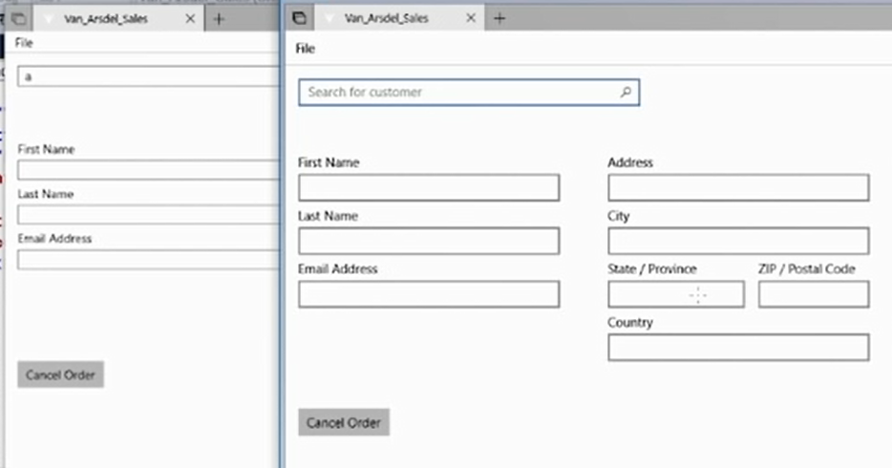
Compact sizing
マウス操作を前提としたサイズのコントロール
コンパクト
デフォルト

Slide 50
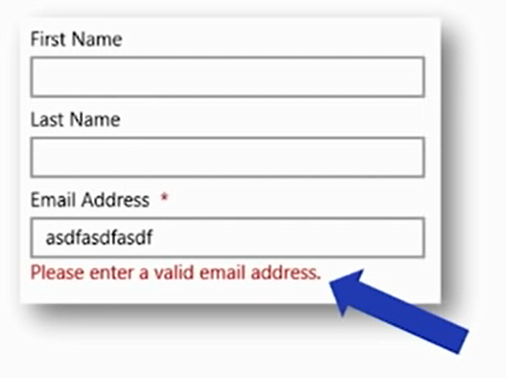
Data Validation 対応
コントロールに組み込みでバリデーションエラー表示機能が追加
WPF と同じ INotifyDataErrorInfo を実装すると UI に検証エラーが反映される

Slide 51
UWP Xaml Islands
UWP のコントロールを WPF アプリなどに埋め込める
UWP にしかないコントロールを使用するのに有用 http://aka.ms/UWP-ControlWrapper
現在 WebView のみ実装中
Windows 7 でも動くようにフォールバックを実装
Control Wrappers
WPF XAML Host
WinForms XAML Host

Slide 52
まとめ

Slide 53
最近肩身が狭い

Slide 54
まとめ
UWP は Windows 10 のネイティブアプリ開発プラットフォーム
ネイティブアプリでしか出来ない機能もある
インク、Project Rome、プロトコル対応
ネイティブアプリのほうが簡単な機能もある
Fluent Design System、オフライン機能
配布
Microsoft ストア、ビジネスストア、サイドローディング

Slide 55

良い Windows 10 アプリ開発を！

Slide 56
良いクロスデバイスアプリ開発を！

